Slide 1
ЦИКЛЫ В PROCESSING
LESSON 11

Slide 2
План на четверть
ПРОЕКТ
ПРОЕКТ
ПРОЕКТ
МАРАФОН
ФУНКЦИИ
LESSON 11
ЦИКЛЫ В PROCESSING
МАРАФОН 2
УСЛОВИЯ В PROCESSING

Slide 3

English Time
Время Английского
Cycle Counter | Цикл Cчетчик
Repeat Step | Повтор Шаг
Order Infinite | Порядок Бесконечный
LESSON 11

Slide 4

Циклы
і
По мере написания программ вы заметите, что вам часто приходится записывать подряд несколько однотипных строк с небольшими изменениями.
Циклы делают возможным запуск одной и той же команды с небольшими изменениями, что позволяет значительно упростить код и решение различных задач.
LESSON 11
Notes:
Решение заданий
int radius = (int)random(1, 100);
void setup() {
println("Радиус окружности:", radius, "см");
println("Площадь окружности:", 3.14 * radius * radius, "см2");
println("Длина окружности:", 3.14 * radius * 2, "см");
}
void draw() {
}

Slide 5
Цикл for
і
Цикл for очень удобен, если вам нужно повторять действие конкретное количество раз.
і
В синтаксисе цикла for используется переменная-счетчик, которая и считает повторения.
for (int i = 0; i < 10; i = i + 1) { // Тело цикла }
LESSON 11
і
В данном случае, тело цикла выполнится ровно 10 раз.
Notes:
Рассказать про 3 параметра цикла for:
Инициализация переменной итератора.
Условие работы цикла
Изменение переменной итератора.
Также рассказать, что количество повторений цикла зависит от каждого из трёх параметров.

Slide 6
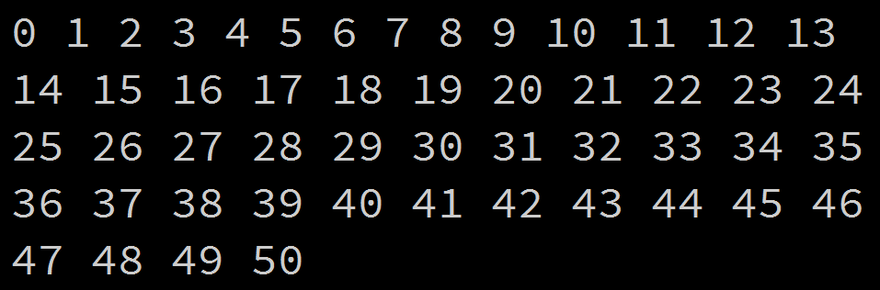
Задание 1
і
Реализуйте вывод в консоль всех чисел в диапазоне от 0 до 50, как показано на примере ниже.
LESSON 11
Notes:
Решение задания:
int end = (int)random(1, 100);
void setup() {
println("Случайное число:", end);
for (int i = 0; i <= end; i++) {
print(i, "");
}
}
void draw() {
}

Slide 7
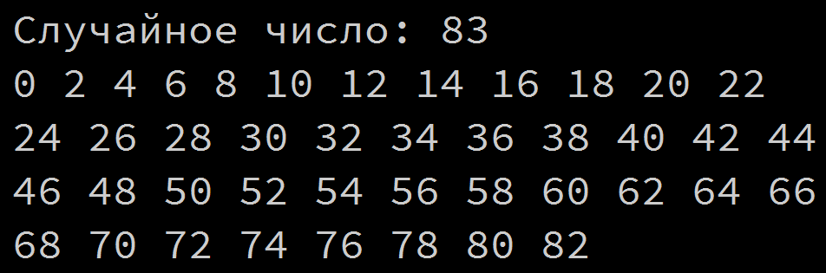
Задание 2
і
Реализуйте вывод в консоль парных чисел в диапазоне от 0 до случайного числа, как показано на примере ниже.
LESSON 11
Notes:
Решение задания:
int end = (int)random(1, 100);
void setup() {
println("Случайное число:", end);
for (int i = 0; i <= end; i++) {
if (i % 2 == 0) {
print(i, "");
}
}
}
void draw() {
}

Slide 8
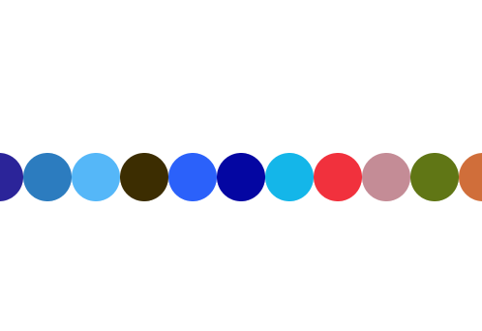
Задание 3
і
Реализовать скетч, используя цикл for. Цвета должны подбираться случайным образом
LESSON 11
Notes:
Решение задания:
void setup() {
size(500, 500);
background(255);
noStroke();
for (int i = 0; i <= 500; i += 50) {
fill((int)random(255), (int)random(255), (int)random(255));
ellipse(i, 250, 50, 50);
}
}
void draw() {
}

Slide 9
Вложенные циклы
і
Если вложить один цикл for в другой, количество повторений перемножается.
і
Подобная конструкция позволяет работать уже с двумя осями одновременно, а не только с одной.
for (int i = 0; i < 10; i = i + 1) { for (int j = 0; j < 10; j = j + 1) { // Тело цикла } }
LESSON 11
і
В данном случае, тело цикла выполнится ровно 100 раз.

Slide 10
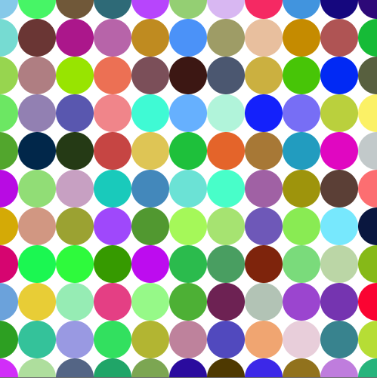
Задание 4
і
Реализовать скетч, используя вложенные циклы for. Цвета должны подбираться случайным образом.
LESSON 11
Notes:
Решение задания:
void setup() {
size(500, 500);
background(255);
noStroke();
for (int i = 0; i <= 500; i += 50) {
for (int j = 0; j <= 500; j += 50) {
fill((int)random(255), (int)random(255), (int)random(255));
ellipse(i, j, 50, 50);
}
}
}
void draw() {
}

Slide 11


Задание 5
і
Реализовать звездное небо, используя вложенные циклы for.
LESSON 11
Notes:
Решение задания:
void setup() {
size(900, 900);
background(0);
for (int i = 0; i < 1000; i++) {
int x = (int)random(0, 900);
int y = (int)random(0, 900);
int clr = (int)random(50, 255);
int alpha = (int)random(20, 255);
stroke(clr, clr, clr, alpha);
strokeWeight((int)random(3, 6));
point(x, y);
}
}
void draw() {
}

Slide 12
Цикл while
і
В отличии от цикла for, цикл while удобно использовать, когда неизвестно точное количество повторений. Потому и название соответствующее.
і
Синтаксис цикла while выглядит следующим образом:
while (x < 250) { // Тело цикла }
LESSON 11
і
НО! Цикл while редко применим, особенно внутри метода draw(), так как этот метод также является циклом и отвечает за смену кадров.
‹#›

Slide 13
Задание 6
і
Реализовать скетч ниже, используя циклические свойства метода draw() и условия.
LESSON 11
Notes:
Решение задания:
int x = 0;
int y = 0;
int x_move = 4;
int y_move = 4;
void setup() {
frameRate(120);
size(500, 500);
strokeWeight(10);
stroke(random(255), random(255), random(255));
}
void draw() {
background(255);
line(x, 0, x, height);
line(0, y, width, y);
x += x_move;
y += y_move;
if (x > width && y > height || x < 0 && y < 0) {
x_move = -x_move;
y_move = -y_move;
stroke(random(255), random(255), random(255));
}
}

Slide 14

Задание 7
і
Реализовать скетч ниже, используя циклические свойства метода draw() и условия.
LESSON 11
Notes:
Решение задания:
int x = 0;
int y = 0;
int x2 = 0;
int y2 = 500;
int x_move = 4;
int y_move = 4;
int status = 1;
void setup() {
frameRate(120);
size(500, 500);
strokeWeight(10);
stroke(random(255), random(255), random(255));
}
void draw() {
line(x, y, x2, y2);
if (status == 1) {
x += x_move;
x2 += y_move;
if (x > width && x2 > width) {
status++;
x = 0;
y = 0;
x2 = 500;
y2 = 0;
stroke(random(255), random(255), random(255));
}
} else if (status == 2) {
y += y_move;
y2 += y_move;
if (y > height && y2 > height) {
status++;
x = 500;
y = 0;
x2 = 500;
y2 = 500;
stroke(random(255), random(255), random(255));
}
} else if (status == 3) {
x -= x_move;
x2 -= y_move;
if (x < 0 && x2 < 0) {
status++;
x = 0;
y = 500;
x2 = 500;
y2 = 500;
stroke(random(255), random(255), random(255));
}
} else if (status == 4) {
y -= y_move;
y2 -= y_move;
if (y < 0 && y2 < 0) {
status = 1;
x = 0;
y = 0;
x2 = 0;
y2 = 500;
stroke(random(255), random(255), random(255));
}
}
}

Slide 15

Вопросы
1
Що таке цикл?
2
Чим відрізняється цикл for від циклу while?
3
Чи можна цикл for зробити нескінченним?
LESSON 11
Notes:
Решение задания:
void setup() {
size(800, 800);
}
void draw() {
background(43, 47, 59);
noFill();
strokeWeight(5);
stroke(2, 75, 232);
line(width/2, 0, width/2, height);
line(0, height/2, width, height/2);
if (mouseX < width/2 && mouseY < height/2) {
strokeWeight(10);
stroke(13, 138, 158);
triangle(mouseX - 87, mouseY + 50, mouseX + 87, mouseY + 50, mouseX, mouseY - 100);
}
if (mouseX > width/2 && mouseY < height/2) {
strokeWeight(10);
stroke(216, 59, 102);
ellipse(mouseX, mouseY, 170, 170);
}
if (mouseX < width/2 && mouseY > height/2) {
strokeWeight(10);
stroke(199, 129, 155);
rect(mouseX - 85, mouseY - 85, 170, 170);
}
if (mouseX > width/2 && mouseY > height/2) {
strokeWeight(10);
stroke(66, 126, 180);
line(mouseX - 85, mouseY - 85, mouseX + 85, mouseY + 85);
line(mouseX + 85, mouseY - 85, mouseX - 85, mouseY + 85);
}
}

Slide 16

На этом всё!
LESSON 11

